Slide 1
Kuliah 2 K3 Bioteknologi Bahaya Biologi

Slide 2
Biohazard : Suatu agent yang sudah diketahui atau diduga menyebabkan penyakit pada manusia, hewan atau tanaman

Slide 3
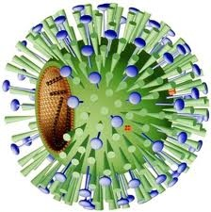
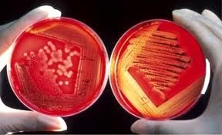
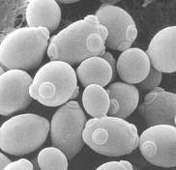
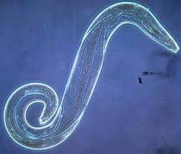
Apakah biohazards itu?
Virus
Bacteria
Yeast
Parasit

Slide 4
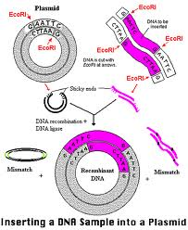
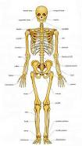
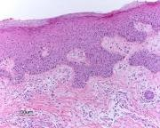
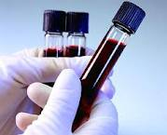
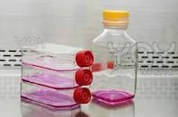
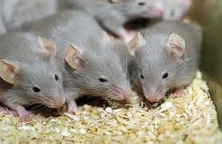
Apakah Biohazard itu?
Human tissues
Bones
Recombinant DNA
Human blood
Cultured human/animal cells
Animal

Slide 5
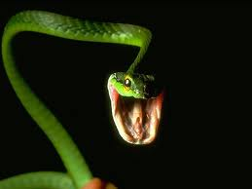
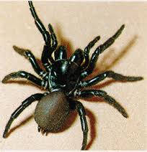
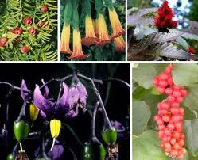
Biohazardous Toxins
Berasal dari:
Hewan
Tumbuhan
Serangga
Mikroorganisme

Slide 6
List of Potentially Hazardous Plants
Amaryllis, Andromeda japonica, Apple (seeds), Apple Leaf Croton, Asparagus Fern, Autumn Crocus, Avocado (fruit & pit), Azalea, Baby's Breath, Bird of Paradise, Birdnest sansovioria, Bittersweet, Branching Ivy, Buckeye, Buddhist Pine, Caladium, Calla Lily, Carnation, Castor Bean, Ceriman, Cherry (seeds & wilting leaves), Chinaberry Tree (berries, bark, leaves, flowers), Chinese Evergreen, Christmas cactus, Christmas Rose, Chrysanthemum, Cineraria, Clematis, Colcus, Cordatum, Corn Plant, Cornstalk Plant, Croton, Cuban Laurel, Cycads, Cyclamen, Daffodil, Daisy, Day Lily (cats), Dracaena, Dragon Tree, Dumb Cane (all types), Dieffenbachia, Easter Lily (especially cats), Elaine, Elephant Ears, Emerald Feather, English Ivy, Fiddle-leaf Fig, Flamingo Plant, Florida Beauty, Foxglove, Geranium, German Ivy, Glacier Ivy, Glory Lilly, Golden Pothos, Hahn's Self-Branching English Ivy, Heavenly Bamboo, Hibiscus, Holly, Hosta, Hurricane Plant, Hyacinth, Hydrangea, Indian Laurel, Indian Rubber Plant, Iris, Japanese Show Lily (especially cats), Jade Plant, Jerusalem Cherry, Kalanchoe (Panda Bear Plant), Lily of the Valley, Macadamia nut, Madagascar Dragon Tree, Marble Queen, Marijuana, Miniature Croton, Mistletoe, Morning Glory, Mother-in-Law's Tongue, Narcissus, Needlepoint Ivy, Nephthytis, Nightshade, Norfolk Pine, Oleander, Onion, Oriental Lily (especially cats), Peace Lily, Peach (wilting leaves & pits), Pencil Cactus, Philodendron (all types), Plum (wilting leaves and seeds), Plumosa Fern, Poinsettia (low toxicity), Poison Ivy, Poison Oak, Pothos, Precatory Bean, Primrose (Primula), Red Emerald, Red Princess, Rhododendron, Ribbon Plant, Sago Palm, Satin Pothos, Schefflera, Silver Pothos, String of Pearls/Beads, Sweetheart Ivy, Swiss Cheese Plant, Taro Vine, Tiger Lily (especially cats), Tomato Plant (green fruit, stem & leaves), Tulip, Variegated Rubber Plant, Wandering Jew, Weeping Fig, Yesterday, Today and Tomorrow, Yew, Yucca

Slide 7
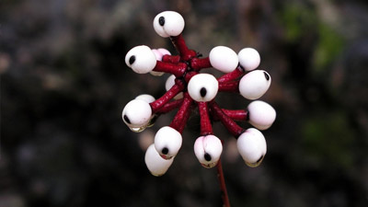
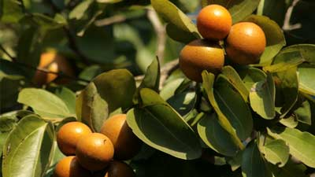
List of Potentially Hazardous Plants
Doll’s eye
Angel Trumpet
Aconitum
Strychine
Oleander
Suicide tree
Aconitum

Slide 8
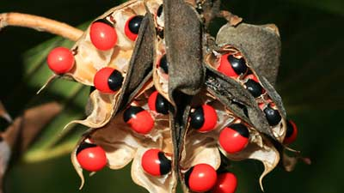
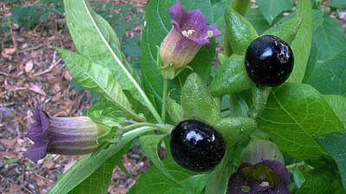
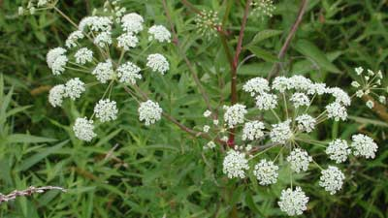
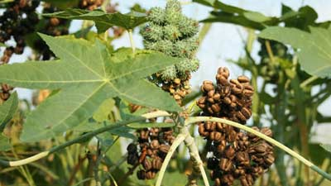
List of Potentially Hazardous Plants
Rosary Pea
Deadly Nightshade
Water Hemlock
Castor plant

Slide 9
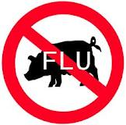
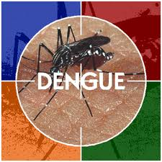
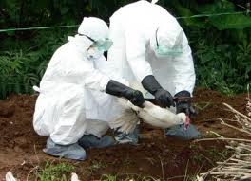
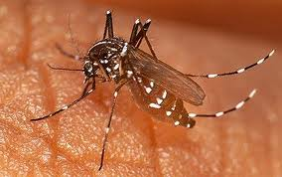
Kenapa kita perlu waspada terhadap
Biohazard ?

Slide 10
Cotoh Kasus Biohazard
1950‐1976:
Survei : 5000 lab → 351 kasus wabah → Hepatitis, Tuberkulosis, Tifoid, brucellosis dan rabbit fever.
2003 – sekarang
Infeksi SARS di lab Singapura
Peneliti US dan Rusia terinfeksi Ebola → salah satu meninggal
Virus polio ‘escape’ dari lab d India
SARS infects researchers in a lab in Singapore
Paparan Antrax di lab Husto karena aeorsol saat dilakukan sentrifuse tanpa menggunakan ‘bucket pelindung’

Slide 11
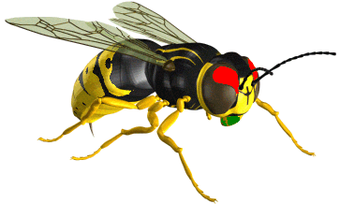
Sumber Biohazard :
Mikroorganisme
Serangga
Hewan
Tumbuhan
Iritasi kulit dan alergi sampai infeksi fatal yang menyebabkan kematian
Manusia
Ikan

Slide 12
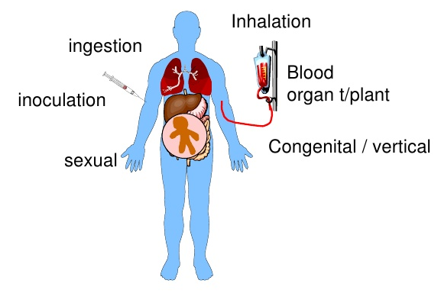
Cara masuk Biohazard ke tubuh makhluk hidup
Pernafasan
Ingesti
Donor darah/ transplantasi organ
Inokulasi
Seksual
Kongenital
Bereplikasi
di dalam tubuh
Menyebar antar manusia

Slide 14
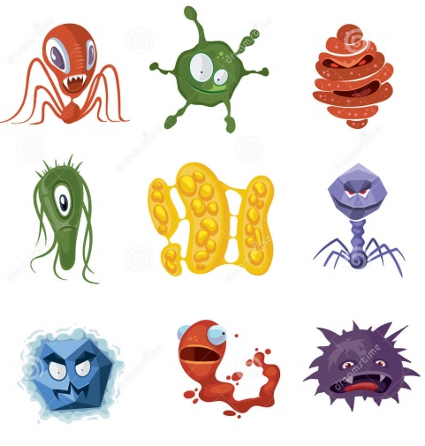
Biohazard di tempat kerja
Fasilitas penelitian
Genetically engineered organism (GMO)
Mikroorganisme
Sel hewan untuk mengembangkan produk
Zoonosis
microorganisme
Zoonosis
Sel kultur

Slide 15
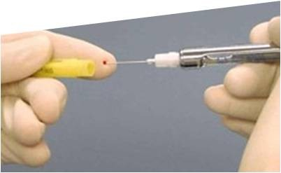
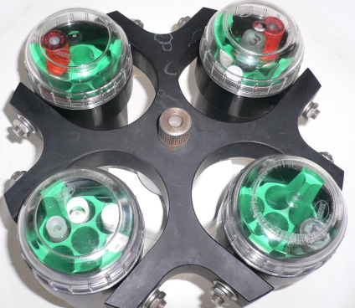
Biohazard di tempat kerja
Jalur infeksi :
Inokulasi Percutaneous (jarum suntik/barang tajam lain)
Abrasi (gigitan hewan coba/cakaran)
Pernafasan
Kontak langsung antara mukosa dengan material terkotaminasi (tangan, peralatan)
Perncernaan
Inokulasi Gigitan hewan
Sentrifuse

Slide 16
Biohazard
tidak berbahaya
Mikro
oganisme
GLP
Risk Assesment
Limbah
٧
Bio-Containment
Teknik lab
Infeksi
Biosafety dan Biosecurity
Desinfeksi dan sterilisai
٧

Slide 17
Mikroorganisme

Slide 18
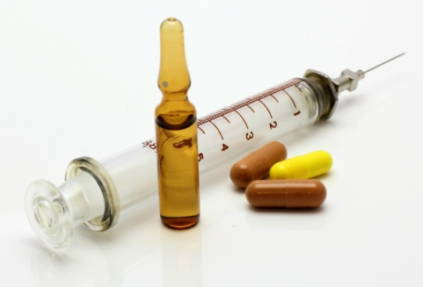
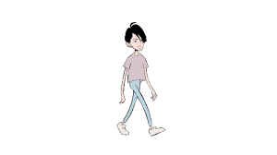
Pengelompokan Mikroorganisme berdasarkan Risiko Biologi
Berbeda antar negara antar institusi
Patogenitas, virulensi, dosis infeksiRute infeksi
Obat dan vaksin
Komunitas
Cara penularan,
Geografis
Individu

Slide 19
Klasifikasi Kelompok Risiko Berdasarkan NIH dan WHO
Risk Group | NIH | WHO
1 | Agen yang tidak menyebabkan penyakit pada manusia dewasa | Tidak ada atau rendahnya risiko agen terhadap individu dan komunitas. Mikroorganisme tidak menyebabkan penyakit pada manusia dan hewan
2 | Agen menyebabkan penyakit pada manusia dan jarang berakibat fatal. Tersedia tindakan preventif dan terapetik untuk penyakit ini. | Risiko terhadap individu sedang; terhadap komunitas rendah. Suatu patogen yang dapat menyebabkan penyakit pada manusia dan hewan tetapi bukan bahaya yang serius bagi pekerja lab, komunitas dan stock pangan atau lingkungan. Pajanan di laboratorium dapat menyebabkan infeksi yang serius tetapi tindakan preventif dan terapetiknya tersedia dan risiko penyebaran infeksi terbatas.

Slide 20
Klasifikasi Kelompok Risiko Berdasarkan NIH dan WHO
Risk Group | NIH | WHO
3 | Agen yang menyebabkan penyakit yang serius dan mematikan pada manusia Tindakan preventif dan terapetik biasanya tidak ada Risiko terhadap individu tinggi dan komunitas rendah | Risiko terhadap individu tinggi dan komunitas rendah Patogen biasanya menyebabkan penyakit yang serius terhadap manusia dan hewan. Penyakit ini biasanya tidak menular dari satu individu ke individu yang lain. Tindakan preventif dan terapetik tersedia.
4 | Agen menyebabkan penyakit yang serius pada manusia. Tindakan preventif dan terapetik biasanya tidak tersedia. Risiko terhadap individu tinggi dan risiko terhadap komunitas tinggi | Risiko terhadap individu tinggi ; terhadap komunitas tinggi. Patogen yang biasanya menyebabkan penyakit yang serius pada hewan dan manusia. Dapat tertular dari satu individu ke individu yang lain.

Slide 21
Faktor yang dipertimbangkan dalam Klasifikasi Kelompok Risiko :
Patogenisitas suatu agen (kemampuan menyebabkan penyakit)
Cara Penyebaran dan macam-macam inang
Stabilitas agen
Dosis infeksius (dosis yang menyebabkan penyakit)
Ketersediaan penanganan preventif
Ketersediaan pengobatan yang efektif

Slide 22
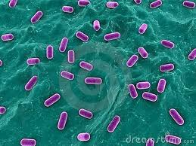
Kelompok Risiko 1
Contoh:
E. coli K12
Lactobacillus spp.
Asporogenic Bacillus subtilis
Adenovirus-associated virus (AAV) types 1-4
Baculoviruses
Herpesvirus saimiri
Resiko terhadap individu dan komunitas rendah atau tidak ada.
Tidak menyebabkan penyakit pada manusia dan hewan

Slide 23
Kelompok Risiko 2
Resiko terhadap individu sedang dan komunitas rendah
Menyebabkan penyakit pada manusia dan hewan tetapi tidak
Menimbulkan bahaya pada pekerja lab, komunitas, stock pangan atau lingkungan
Dapat menyebabkan infeksi yang serius tetapi tindakan pencegahan dan pengobatan yang efektif tersedia
Resiko penyebarannya terbatas

Slide 24
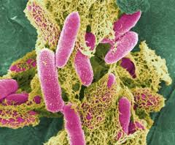
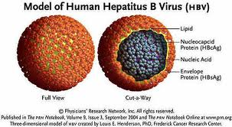
Contoh Mikroorganisme Kelompok Resiko 2
E. coli
Neisseria meningitidis
Treponema pallidum
Cryptococcus neoformans
Ascaris spp.
Leishmania spp.
Adenovirus
Hepatitis A, B, C, D, E

Slide 25
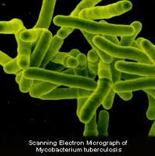
Kelompok Risiko 3
Resiko individu tinggi, komunitas rendah
Dapat menyebabkan penyakit serius pada manusia dan hewan
Penanganan preventif dan pengobatan yang efektif tersedia
Contoh:
Brucella spp.
Coxsiella burnetti
Mycobacterium tuberculosis
Coccidioides immitis
Alphaviruses (VEE)
Hantaviruses
Monkeypox

Slide 26
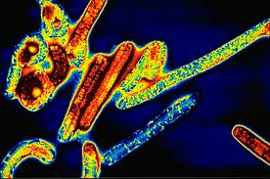
Kelompok Risiko 4
Resiko individu dan komunitas tinggi
Dapat menyebabkan penyakit serius pada manusia dan hewan, dapat tersebar dari manusia satu ke yang lain
Penanganan preventif dan pengobatan efektif biasanya tidak tersedia
Contoh:
Lassa virus
Machupo virus
Ebola virus
Marburg virus
Macacine herpesvirus-1
Hemorrhagic fever viruses as yet identified

Slide 27
Genetic modified organism-Risk Group
Organisme hasil rekayasa genetika
Teknik yang digunakan “
Kloning
Mikroinjeksi, macroinjection, microencapsusilation
Cell fusion atau ibridisasi sel hiduo sehingga terbentuk fusi sel → secara alamiah tidak terjadi
Mikroinjeksi

Slide 28
Genetic modified organism-Risk Group
VS

Slide 29
Genetic modified organism-Risk Group
Pembagian Kelompok Risiko (Risk Group)
Dasar :
Karakter Host, Vektor, donor sequence yang berpotensi membahayakan Host : patogenitas, virulensi, dosis infeksi, resistensi terhadap antibiotika,
spektrum spesies yang bisa dinfeksi, ketersediaan vaksin dan
antimikroba
Vektor : - Enhancher, Promoter, Poly A,
Sekuen donor : Produk gen → protein toksik/ protein onkogen,
patogenitas, virulensi, terapi dan pencegahan yang efektif
bagi yang terpapar
Gen → positif strand RNA
sekuen gen mengandung Nuclear localization
signal (NLS)
2. Kondisi dimana organisme dapat di tangani dengan aman :
Lingkungan
Skala aktivitas

Slide 30
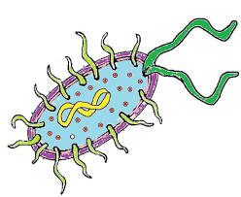
Genetic modified organism-Risk Group
Bakteri penghasil toksin tetanus
Host yang digunakan → E.coli/ Clostridium
Vektor → plasmid rekombinan (emhancher, promoter-PolyA :
prokariota/mamalia/dll)
Donor → toksin tetanus → toksik (?), sekresikan oleh hot?,
Lingkungan → suhu, kelembapan, media, pH dll
Skala aktivitas → volume kultur

Slide 31
Genetic modified organism-Risk Group
Kelas | Patogen | GMO
Kelas Risiko 1 | Tidak patogen | tidak ada risiko
Kelas Risiko 2 | Patogen ringan | Risiko rendah
Kelas Risiko 3 | Patogen moderat | Risiko moderat
Kelas Risiko 4 | Patogen kuat | Risiko tinggi

Slide 32
Rantai Infeksi dan Cara Proteksi Chain of Infection and Means of Protection
Reservoir of patogen
Sumber patogen
Portal of escape
Jalur keluar
Practice/equipment
Praktek/peralatan
Transmission
Penularan
Personal protective equipment (PPE)
Risk Assessment
Route of entry/infectious dose
Jalur penularan/dosis infeksi
Susceptible host
Inang peka
Vaksinasi
Incubation period
Masa inkubasi
Surveilence
Notes:
32
The term "containment" is used in describing safe methods for managing infectious materials in the laboratory environment where they are being handled or maintained. The purpose of containment is to reduce or eliminate exposure of laboratory workers, other persons, and the outside environment to potentially hazardous agents. Primary containment, the protection of personnel and the immediate laboratory environment from exposure to infectious agents, is provided by both good microbiological technique and the use of appropriate safety equipment. The use of vaccines may provide an increased level of personal protection. Secondary containment, the protection of the environment external to the laboratory from exposure to infectious materials, is provided by a combination of facility design and operational practices. Therefore, the three elements of containment include laboratory practice and technique, safety equipment, and facility design. The risk assessment of the work to be done with a specific agent will determine the appropriate combination of these elements.

Slide 33
The Biohazard Symbol
According to an article in the New York Times and an article in Science the Biohazard symbol was developed
Charles L. Baldwin of Dow Chemicals and Robert S. Runkle of the NIH in 1966.

Slide 34
Terima kasih

